Slide 1
Java SE 6 New Features
Dima Ionut Daniel

Slide 2
Cuprins
Ce este Java?
Scurta istorie evolutie Java
Features Java SE 5
Ce este nou in Java SE 6?
Scripting
Clase Utilitare lang, util, io, nio, net, awt, swing
ServiceLoader
JDBC 4.0
JAXB 2
Streaming API for XML(StAX)‏
XML Digital Signature API
WebService Metadata
JAX-WS API
  SOAP
  Java Compiler API
  Common Annotations
  Utilitare si imbunatatiri
  Viitorul?
  Concluzii

Slide 3
Ce este Java?
Java este un limbaj de programare dezvoltat de James Gosling la Sun Microsystems si lansat in 1995, cu sintaxa derivata din limbajele C si C++, dar cu model obiectual mult mai usor.
Aplicatiile Java sunt compilate in fisiere class(bytecode) care ruleaza intr-un JVM(Java Virtual Machine).
Principiile pe care se bazeaza limbajul Java:
  “robust si sigur”
  “simplu, orientat pe obiecte si familiar”
  “neutru arhitectural si portabil”
  “interpretat, multithreaded si dinamic”
  “performante ridicate”
Sun a definit si a dezvoltat 4 editii Java pentru diferite medii de aplicatii si a segmentat API-urile astfel:
  Java Card pentru smartcard
  Java Platform, Micro Edition(Java ME) pentru medii cu resurse limitate
  Java Platform, Standard Edition(Java SE) pentru statii de lucru
  Java Platform, Enterprise Edition(Java EE) pentru aplicatii distribuite

Slide 4
Scurta istorie evolutie Java
JDK 1.0 - 23 ianuarie 1996
JDK 1.1 – 19 februarie 1997(AWT, JavaBeans, clase inner, JDBC)‏
J2SE 1.2 Playground – 8 decembrie 1998(Reflexie, Collections, Java IDL, Swing, JIT Compiler)‏
J2SE 1.3 Kestrel – 8 mai 1999(JNDI, JavaSound, JPDA, HotSpot JVM)‏
J2SE 1.4 Merlin – 6 februarie 2002(JAXP, Java Web Start, chaining exceptii, expresii regulate)‏
J2SE 5.0 Tiger – 30 septembrie 2004(for-each loop, generice, autoboxing, var-args, adnotari, enum)‏
Java SE 6 Mustang – 11 decembrie 2006(suport script pentru JavaScript – engine-ul Rhino,etc)‏
Java SE 7 Dolphin – estimat versiune finala septembrie 2010

Slide 5
Features Java SE 5
Generice similare template-urilor din C++(ex: Vector<Integer>)‏
Sintaxa extinsa for loop, realizand iterarea colectiilor mai usoara
Auto-boxing pentru tipuri primitive reprezinta conversia datelor de tip primitiv(ex: int, double, float) in clase echivalent(ex: java.lang.Integer, java.lang.Double, java.lang.Float)‏
Enumeratii ca alternativa la constante final statice (ex: enum Seasons {SPRING, SUMMER, FALL, WINTER})‏
Limbaj metadata: Adnotari, acestea putanduse atasa la toate elementele limbajului(clase, date membre, metode, etc) in scopul transmiterii la runtime de informatii suplimentare.
Importuri statice pentru o scriere mai usoara si o mai buna intelegere a codului
Functionalitate Varargs permite transmitarea de multiple argmente la metode(ex: void testMethod(Object… args) {})‏
Imbunatariri pachete concurenta, colectii, management, profiling, xml

Slide 6
Ce este noi in java SE 6?
Streaming API pentu XML (JSR 173)‏
Java API pentru XML bazat pe Web Service 2 (JSR 224)‏
Web Service Metadata (JSR 181)‏
Semnaturi digitale XML (JSR 105)‏
JAXB 2.0 (JSR 222)‏
JDBC 4.0 (JSR 221)‏
API Java Compiler (JSR 199)‏
Scripting in platforma Java (JSR 223)‏
Actualizare specificatie Java Class File (JSR 202)‏
API Desktop imbunatatit
Monotorizare si Management
Sistem pluggable pentru adnotari (JSR 269)‏
Commons Annotations (JSR 250)
Puncte extensibilitate SPI(Service Provider Interface)
Crearea profilelor
Imbunatatiri pachete: colectii, securitate, JMX, reflexie, serializare, retea, JPDA, I/O, rmi, concurenta)‏

Slide 7
Scripting
Scripting este un nou mecanism pentru configurarea de engine-uri de script in Java SE.
Acest APi (JSR 223) permite mixarea fragmentelor de script in aplicatii Java
Initial este implementat engine-ul Mozilla Rhino care permite executarea de scripuri JavaScript.
Scopul principal a fost de a permite programelor scrise in limbajul de script sa genereze continut web.
JSR 223 se bazeaza pe portabilitatea in ambele sensuri
In specificatie un engine de script este o componenta software care executa cod program scris intr-un limbaj de script, executia realizanduse de un interpretor.
Conceptual interpretorul are 2 componente: front-end care parseaza codul sursa si produce o reprezentare interna si partea back-end in care reprezentarea interna(cod intermediar) este executata.

Slide 8
Scripting
Toate clasele se gasesc in pachetul javax.script.
Clasa ScriptEngineManager ofera un mecanism de descoperire si furnizarea implementarii pentru clasele ScriptEngine; aceasta clasa folosese mecanism ServiceProvider pentru a enumera toate implementarile lui ScriptEngineFactory.
ScriptEngineManager este folosit pentru a instantia ScriptEngine.
Interfata ScriptEngine contine toate metodele fundamentale care furnizeaza apelurile la script; putem seta, evalua, obtine date in urma evaluarii scriptului.
Interfata ScriptContext este folosita pentru a conecta obiectul ScriptEngine cu obiecte(date folosite in script).
Clasa CompiledScript stocheaza rezultatul compilarii unui script; fiecare obiect CompiledScript are asociat un ScriptEngine.
Invocable reprezinta o interfata optionala cu care putem face legatura functiilor declarate in script cu functii din domeniul Java.
JDK-ul vine cu un utilitar jrunscript.exe in directorul bin care permite rularea scripturilor asemanatoare cu apelul metodei eval.

Slide 9
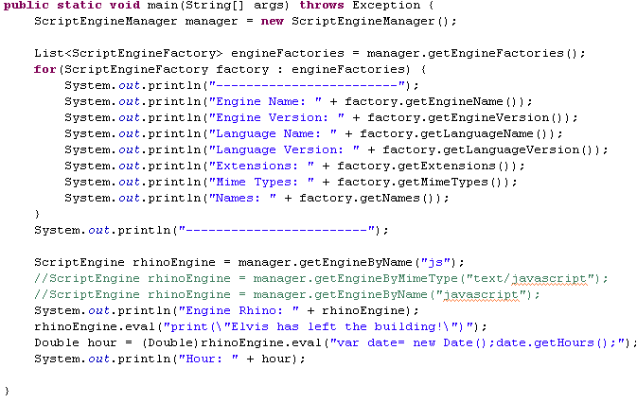
Script

Slide 10
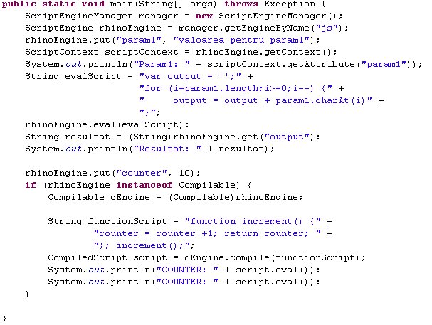
Script

Slide 11
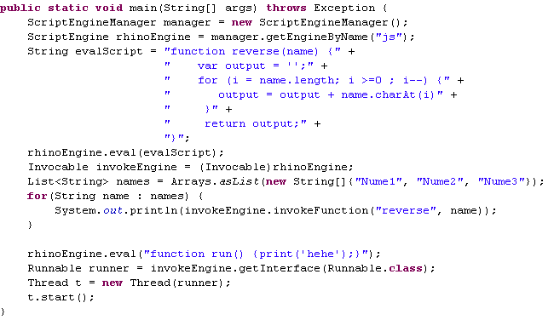
Script

Slide 12
Clase Utilitare
Mustang furnizeaza noi pachete:
  java.text.spi, java.util.spi – Service Provider
  javax.activation – frameworkul Activtion
  javax.annotation – Suport Procesare Output
  javax.jws, javax.jws.soap – Suport Web Service si SOAP
  javax.lang.model – Modelare Limbaj Programare si procesare elemente si tip
  javax.script – Framework Java Script Engine
  javax.tools – Acces la tooluri cum ar fi compilatorul Java
  javax.xml.bind – suport JAXB
  javax.xml.crypto – suport criptare XML
  javax.xml.soap – Suport creare mesaje SOAP
  javax.xml.stream – Streaming API for XML
  javax.xml.ws – suport JAX-WS

Slide 13
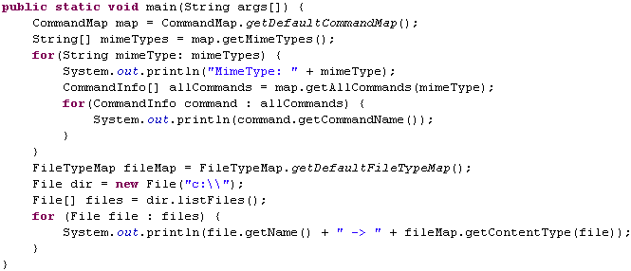
Clase Utilitare : javax.activation
Frameworkul Activation Bean este folosit la librariile de JavaMail pentru a trata atasamentele, iar acuma face parte din Java 6 API.
Clasa CommandMap ofera metoda getDefaultCommandMap pentru a obtine mapare dintre tipurile mime si comandurile.
Clasa FileTypeMap reprezinta o clasa abstracta care ofera date despre tipul fisierelor, prin intermediul metodei getContentType.

Slide 14
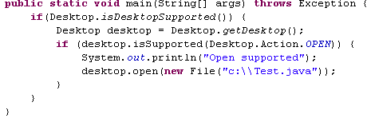
Clase Utilitare: java.awt.Desktop
Clasa Desktop permite unei aplicatii Java sa lanseze aplicatii inregistrate pe destop native; prezinta o serie de actiuni care pot fi suportate pentru un fisier sau URI: BROWSE, EDIT, MAIL, OPEN si PRINT.
Obtinem acces la desktopul nativ prin apelul metodei getDesktop, iar daca nu este suportat acest feature se va arunca UnsupportedOperationException; este indicat a se folosi metoda isDesktopSupported, isSupported.
Clasa Desktop ofera metode de tipul open, browse, edit, mail.
Operatiile care vrem sa le efectuam sunt prezente in enumeratia Desktop.Action

Slide 15
Clase Utilitare: javax.text.spi/java.util.spi
S-a introdus un feature aditional, ResourceBundle.Control, prin care se poate introduce un nou comportament prin care se pot incarca proprietatile: XML, baza de date, fisier proprietati, etc. Comportamentul implicit este dar de ListResourceBundle si PropertyResourceBundle.
Pentru javax.text.spi avem: BreakIteratorProvider, CollatorProvider, DateFormatProvider, DateFormatSymbolsProvider, DecimalFormatSymbolProvider, NumberFormatProvider.
Pentru java.util.spi avem: CurrencyNameProvider, LocalNameProvider, TimeZoneNameProvider.
Putem crea propiile implementari, adaugam in META-INF/services, un fisier cu numele interfetei care implementam, iar in continutul fisierul numele clasei noastre, urmand ca acestea sa se gaseasca in classpath pentru ca ele sunt retrase de Java prin java.util.ServiceLoader.

Slide 16
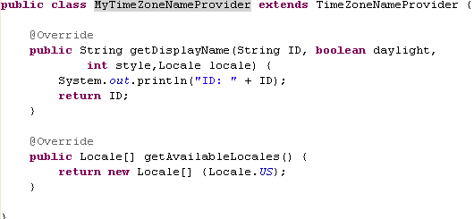

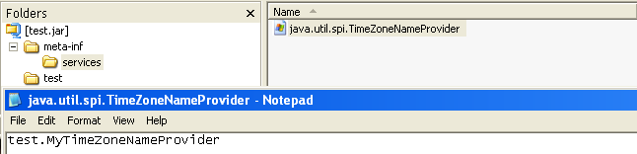
Clase Utilitare: javax.text.spi/java.util.spi

Slide 17
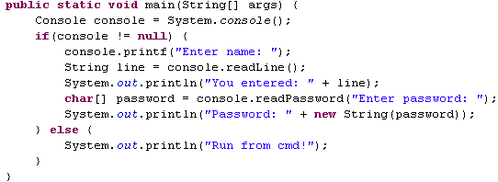
Clase Utilitare: java.lang
Exista o noua metoda isEmpty in clasa String.
Clasele Math si StrictMath are in plus metodele: copySign, getExponent, nextAfter, nextUp, scalb.
Clasa System prezinta metoda console care intoarce un obiect de tipul java.io.Console.
Clasa Arrays furnizeaza metode de tipul copyOf, asemantoare clasei System.arrayCopy().

Slide 18
Clase Utilitare: java.util
Clasa Deque reprezinta o colectie care suporta adaugarea si eliminarea in ambele parti cu metode:addFirst, addList, offerFirst, offerLast, removeFirst, removeLast, pollFirst, pollLast, getFirst, getLast, peekFirst, peekLast.
Implementari pentru Deque: ArrayDeque, LinkedList, IdentityLinkedList, LinkedBlockingDeque(provine din interfata BlockingDeque).
Clasa Calendar prezinta metoda getDisplayNames care intoarce un obiect de tip Map; deasemeni sunt adaugate 3 specificatori de stil noi: SHORT, LONG, ALL_STYLES. Trebuie retinut ca metoda getDisplayNames functioneaza cu primul argument fiind: ERA, MONTH, DAY_OF_WEEK, AM_PM(din clasa Calendar).
NavigableSet si NavigableMap au fost adaugate precum colectii; cele 2 interfete extind SortedSet, respectiv SortedMap pentru a fi mai rapide urmand a fi folosite pentru traversare crescatoare si descrescatoare.

Slide 19
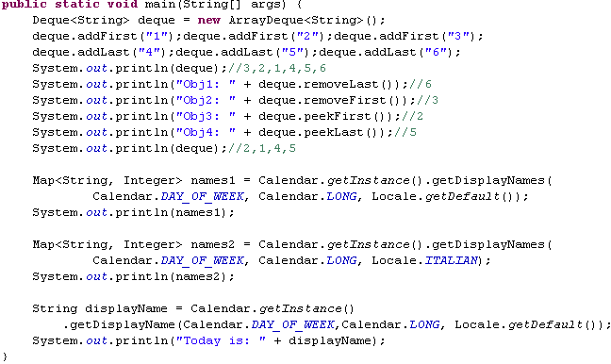
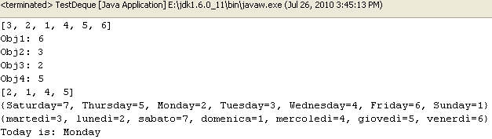
Clase Utilitare: java.util

Slide 20
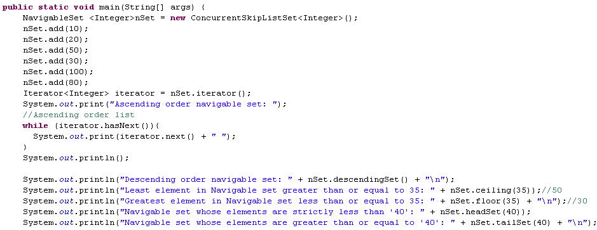
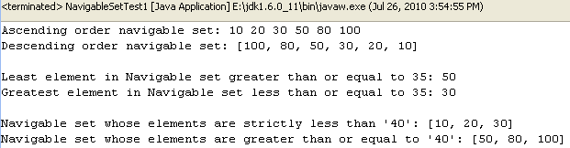
Clase Utilitare: java.util

Slide 21
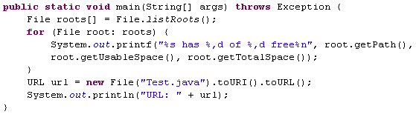
Clase Utilitare: java.io/java.nio/java.net
Metoda toURL din clasa File a fost deprecata; au fost adaugate metodele getUsableSpace, getTotalSpace. Aditional metodelor canRead si canWrite introduse in Java 5 au fost adaugate in Java 6 canExecute, setReadable, setWritable, setExecutable si prezinta 2 versiuni pentru aceste metode(numar diferit de argumente).
Clasa java.nio.Buffer are o serie de metode noi: hasArray, array, arrayOffset, isDirect.
S-au introdus clasele: CookieManager si HttpCookie si interfetele: CookiePolicy si CookieStore.
Clasa CookieManager reprezinta o implementare a clasei abstracte CookieHandler introdusa in Java 5; CookieStore furnizeaza un mecansim de stocare.

Slide 22
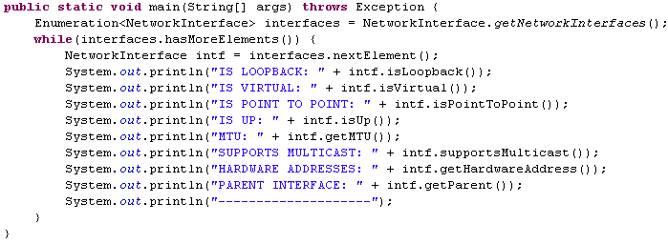
Clase Utilitare: java.io/java.nio/java.net
Clasa java.net.NeteworkInterface are metodele suplimentare: getInterfaceAddresses, getSubInterfaces, getParent, isUp, isLoopback, isPointToPoint, supportsMulticast, getHardwareAddresses, getMTU, isVirtual.
La pachetul javax.net.ssl a fost adaugata clasa SSLParameters prin care se pot furniza parametri suplimentari pentru o conexiune SSL/TLS. Parametrii reprezinta o lista de suite de cifre care sunt acceptate la handshake-ul SSL/TLS, lista de protocoale care este permisa si daca conexiunea necesita autentificare din partea clientului.

Slide 23
Clase Utilitare: java.awt
S-au introdus noi feature pachetelui java.awt: Ecran Splash, System Tray, Dialog modal, writer GIF, Text antialiasing.
Comanda java are parametrul -splash prin care se poate specifica o imagine preloading inainte ca masina virtuala sa porneasca (java -splash:Preloading.jpg HelloWorld). Putem specifica imaginea de splash si in manifest.mf prin atributul SplashScreen-Image.
Deasemeni exista clasa SplashScreen obtinuta prin metoda getSplashScreen a clasei. Cu aceasta clasa putem customiza animatia eventual crea obiectulGraphics2D.
Clasa SystemTray reprezinta system tray-ul de pe desktop. Pe platforma Microsoft aceasta se numeste „Taskbar Status Area”, pe Gnome se numeste „Notification Area”, pe KDE se numeste „System Tray”. Printre metodele utile: isSupported, getSystemTray

Slide 24
Clase Utilitare: java.awt
A fost introdusa enumeratiile: Dialog.ModalityType cu valorile: APPLICATION_MODAL, DOCUMENT_MODAL, MODELESS, TOOLKIT_MODAL; Dialog.ModalExclusionType contine valorile: NO_EXCLUDE, APPLICATION_EXCLUDE, TOOLKIT_EXCLUDE.
Cele 2 enumeratii sunt folosite asupra obiectului de tip Dialog.(setModalExclusionType din clasa Window si setModalityType din clasa Dialog).
Valorile default pentru Dialog sunt reprezentate de DEFAULT_MODALITY_TYPE si DEFAULT_MODAL_EXCLUSION_TYPE, care amandoua sunt setate la nivel de aplicatie.
Daca chemam metoda setModal cu parametrul de tip boolean cu valorea false se va setata modalitatea ferestrei de dialog la valoarea MODELESS.
Inainte de a seta modalitatea ferestrei putem vedea daca este suportat acest tip de modalitate cu ajutorul metode isModalityTypeSupported(Dialog.ModalityType), respectiv isModalExclusionTypeSupported(Dialog.ModalExclusionType).

Slide 25
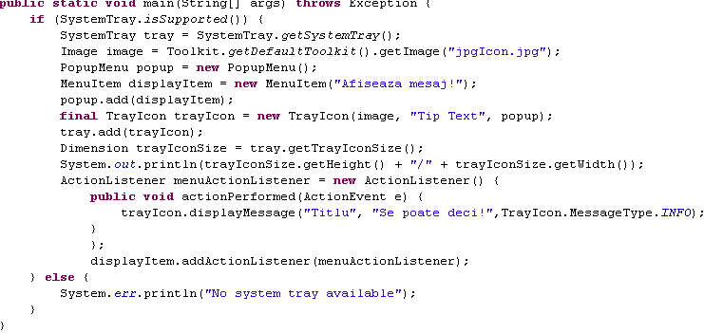
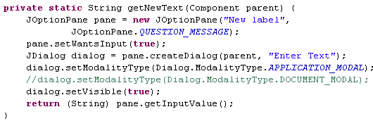
Clase Utilitare: java.awt

Slide 26
Clase Utilitare: java.swing
Noi feature prezente in pachetul swing:
  Sortare si filtrare tabele
  Clasa SwingWorker si clasa JTabbedPane imbunatatita
  Suport drag-and-drop
Pentru a sorta un obiect de tip JTable trebuie sa facem asocierea cu un obiect de tip RowSorter.
Filtrarea este realizata cu clasa RowFilter, care prezinta metode utile: andFilter, orFilter, notFilter, dateFilter, numberFilter, regexFilter.
Clasa SwingWorker permite efectuarea de operatii background in afara firului de executie dispatch, dupa care se poate actualiza acesta. Cand implementam aceasta clasa rescriem metoda doInBackground si metoda done(optional) pentru a face update la starea procesului executat.
Pentru a executa procesul se apeleaza metoda execute, iar parametrul intors de metoda doInBackground poate fi obtinut cu metoda get(de exemplu poate fi apelata in metoda done). Starea firului de executie este data de enumeratie SwingWorker.StateValue: DONE, PENDING, STARTED.
O alta modalitate de a folosi clasa SwingWorker este cu metodele: publish si process(ca la o bara de progres).

Slide 27
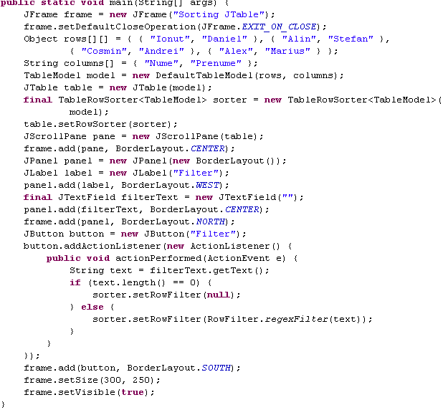
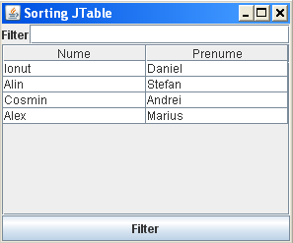
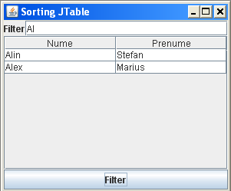
Clase Utilitare: java.swing

Slide 28
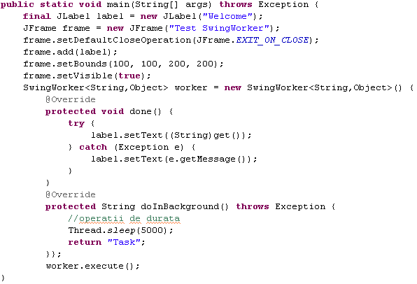
Clase Utilitare: java.swing
Clasa JTabbedPane prezinta metodele noi: setTabComponentAt, getTabComponentAt, indexOfTabComponent.
Clasele JTextComponent, JList, JTree, JTable au metoda noua setDropMode care accepta un obiect de tip DropMode. Toate componentele. Toate componentele suporta modul de drop USE_SELECTION.

Slide 29
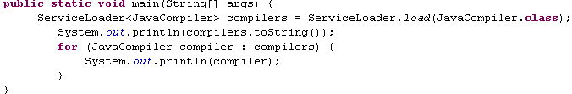
ServiceLoader
Clasa ServiceLoader furnizeaza o facilitate factory se furnizare de servici dinamica.Un furnizor de servicii reprezinta o implementare a unui serviciu. Clasa din furnizarorul de serviciu implementeaza o interfata definita de serviciu.
Astfel cu ajutorul lui ServiceLoader putem instala extensii, facand astfel ca sa schimbam serviciul dinamic.

Slide 30
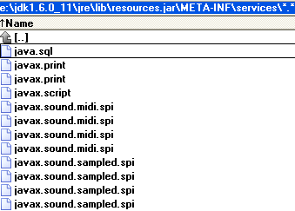
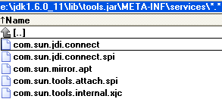
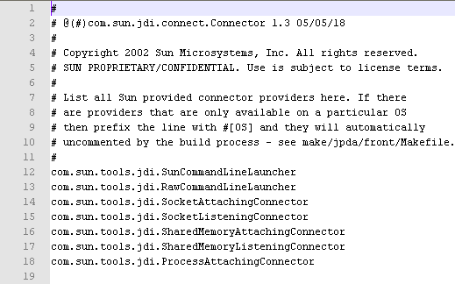
ServiceLoader

Slide 31
JDBC 4.0
Suportul pentru JDBC a fost adaugat in JDK 1.1, iar la versiunea de Java 6 s-a ajuns la versiunea de JDBC 4.
Noi features aduse de Mustang:
  Incarcare driver baza de date
  Imbunatatiri tratare exceptii
  Functionatalitate imbunatatita BLOB/CLOB
  Imbunatatiri conexiune si declaratii pregatite(„prepared statement”)‏
  Suport set caractere national
  Acces SQL ROWID
  Adnotari
  Suport pentru tip nativ SQL 2003 XML

Slide 32
JDBC 4.0
Conexiunea se obtine prin apelul: DriverManager.getConnection(url, user, password), dar driverul trebuie sa aibe in CLASSPATH directorul META-INF/services/java.sql.Driver; deci cu alte cuvine nu avem nevoie de apelul Class.forName.
Clasa SqlException prezinta in plus noi constructori si poate contine o lista de exceptii care pot fi enumerati folosind un Iterator accesibil prin apelul la noua metoda iterator.
Exista 2 noi categorii de exceptii SQL: transiente (SQLTransientException) si non-transiente (SQLNonTransientException).
Exceptii transiente sunt acele exceptii care atunci cand se reincearca o anumita operatie poate sa aiba succes. Subclase pentru aceasta clasa sunt: SQLTimeoutException, SQLTransactionRollbackException(SQLState 40), SQLTransientConnectionException(SQLState 08)‏
Exceptii nontransiente sunt acele exceptii care vor esua cand se reincearca o anumite operatie: SQLDataException(SQLState 22), SQLFeatureNotSupportedException(SQLState 0A), SQLIntegrityConstraintViolationException(SQLState 23), SQLInvalidUthorizationSpecException(SQLState 28), SQLNonTransientConnectionException(SQLState 08), SQLSyntaxErrorException(SQLState 42).

Slide 33
JDBC 4.0
Cand lucram cu date de tip CLOB/BLOB folosim de obicei metoda setCharacterStream(int pIndex, Reader reader, int length); a fost adaugata o metoda de tipul setClob(int pIndex, Reader reader, long length). Deasemeni metoda seBlob a fost adaugata cu alti parametri.
Interfata Connection prezinta metodele: createClob, createBlob, createNClob, createSQLXML, createStruct, isValid si deasemeni au fost adaugate metode noi in Clob(free, getCharacterStream), Blob(free, getBinaryStream).
Interfata Connection are cateva metode de tipul: getClientInfo, setClientInfo prin care poate seta proprietati asemanatoare clasei System.
Interfata Statement contine metode noi: isClosed, setPoolable, isPoolable.
Interfata PoolableStatement prezinta metodele noi: addStatementEventListener, removeStatementEventListener.

Slide 34
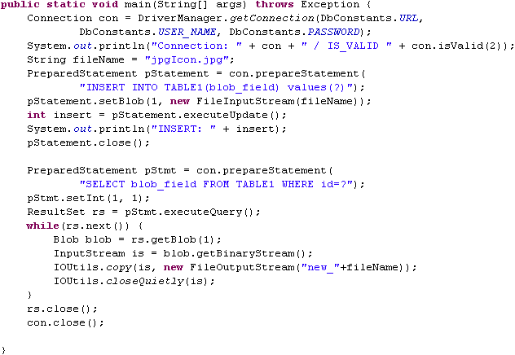
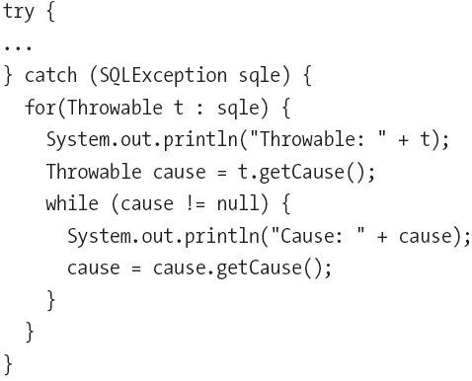
JDBC 4.0

Slide 35
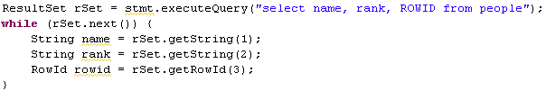
JDBC 4.0
In SQL 2003 a fost introdus un nou set de caractere nationale, oferind suport in baza de date cu un set de caractere care este diferit decat setul de caractere din alta baza de date. JDBC 4 suporta tipurile: NCHAR, NVARCHAR, LONGNVARCHAR, NCLOB.
Astfel exista metodele setNString, setNClob, setNCharacterStream in PreparedStatement, getNClob, getNString, getNCharacterStream in CallableStatement, updateNClob, updateNString, updateNCharacterStream in ResultSet.
Un feature interesant il reprezinta accesul tipului SQL ROWID, care identifica unic o inregistrare(este valabil doar pentru bazele de date care suporta ROWID). Putem interoga DatabaseMetaData, metoda getRowIdLifetime care intoarce o enumeratie de tip RowIdLifetime, care are valorile: ROWID_UNSUPPORTED, ROWID_VALID_FOREVER, ROWID_VALID_SESSION, ROW_ID_VALID_TRANSACTION, ROW_ID_VALID_OTHER.

Slide 36
JDBC 4.0
Un nou feature adaugat in SQL 2003 este suportul pentru datele de tip XML. Interfta SQLXML a fost introdusa, prezentand metode utile:free, getBinaryStream, setBinaryStream, getCharacterStream, setCharacterStream, setString, getString, getSource, setResult.
Au fost adaugate 4 adnotari: Select, Update, ResultColumn, AutoGeneratedKeys folosite impreuna cu javax.sql.BaseQuery.
JDBC 4 suporta functii scalare: CHAR_LENGTH, CHARACTER_LENGTH, CURRENT_DATE, CURRENT_TIME, CURRENT_TIMESTAMP, EXTRACT, OCTET_LENGTH, POSITION.
Versiunea 4.0 adauga interfata Wrapper care permite impachetarea, despachetarea anumitor resurse din motive arhitecturale.

Slide 37
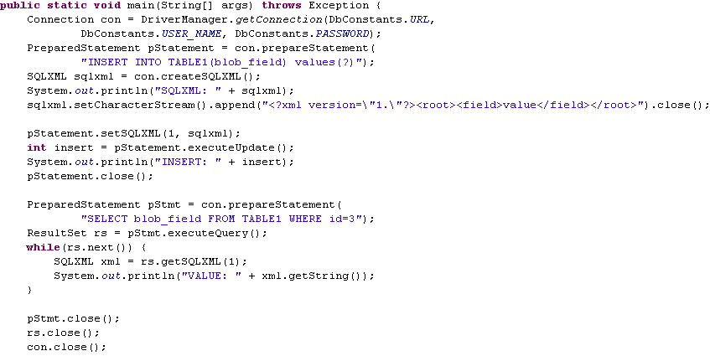

JDBC 4.0

Slide 38
JAXB 2.0
Odata cu Mustang au fost adaugate 3 API-uri pentru lucrul cu XML: Java Architecture for XML Binding(JAXB 2.0), Signaturi digitale XML si Streaming API for XML(StAX).
Librariile pentru JAXB sunt gasite in javax.xml.bind, pentru signaturi digitale XML javax.xml.crypto, pentru Streaming XML: javax.xml.stream.
Clasa JAXBContext furnizeaza o abstractizare pentru manipularea informatiilor necesare in procesul de bind dintre partea Java si XML si pentru efectuarea operatiilor de impachetare(marshall), despachetare(unmarshall), validare.
Clasa Marshaller este responsabila pentru transformarea datelor din clasa Java in arbore XML.
Clasa Unmarshaller este responsabila pentru procesul de deserializare XML si crearea obiectelor Java cu continutul din XML.
JAXB 2.0 furnizeaza o serie de adnotari(pachetul javax.xml.bind.annotation) care ajuta la procesul de impachetare, despachetare: @XmlRootElement, @XmlElement, etc.
Cu ajutorul tool-ul xjc.exe din directorul bin pe baza unei scheme se pot genera clase java.

Slide 39
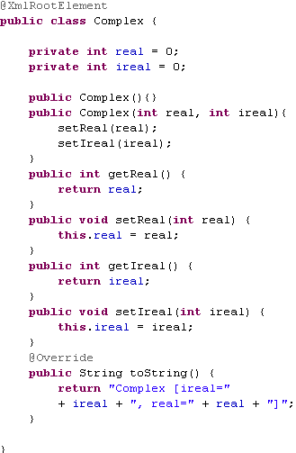
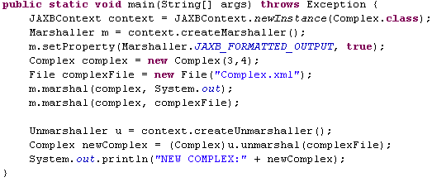
JAXB 2.0

Slide 40
Streaming API for XML
StAX(JSR 173) a fost adaugat in Java 6 si se aseamana SAX, dar functioneaza cu evenimente de tip pull din partea parserului in loc ca parserul sa genereze evenimente.
API-ul contine 2 parti importante: Cursor prin care se poate naviga in document si Iterator pentru tratarea evenimentelor in ordinea in care apar.
Clasa XMLInputFactory defineste o implementare abstracta a clasei factory pentru a obtine obiecte de tip XMLEventReader si XMLStreamReader.
Clasa XMLOuputFactory defineste o implementare a clasei factory pentru a obtine obiecte de tip XMLEventWriter si XMLStreamWriter.
API-ul Cursor lucreaza cu obiectele XMLStreamReader si XMLStreamWriter, iar API-ul Iterator lucreaza cu obiectele XMLEventReader si XMLEventWriter.
XMLEventFactory este utila in crearea de obiecte XMLEvent.
XMLEvent reprezinta interfata pentru tratarea de evenimente XML.

Slide 41
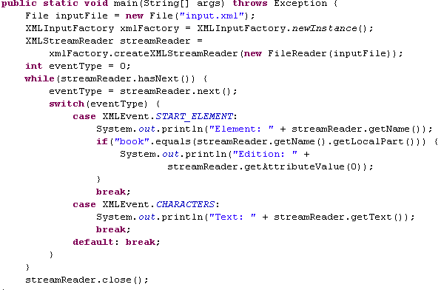
Streaming API for XML/Cursor API - Read

Slide 42
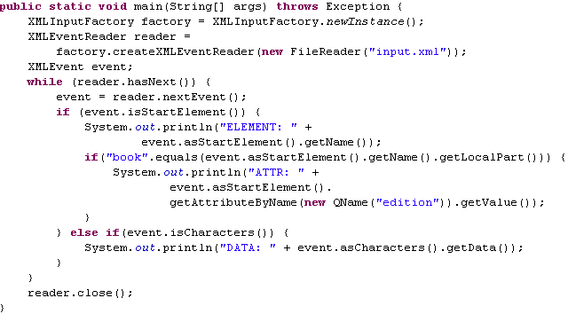
Streaming API for XML/Iterator API - Read

Slide 43
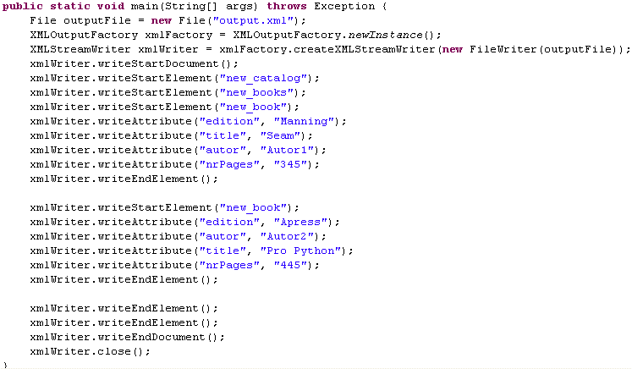
Streaming API for XML/Cursor API - Write

Slide 44
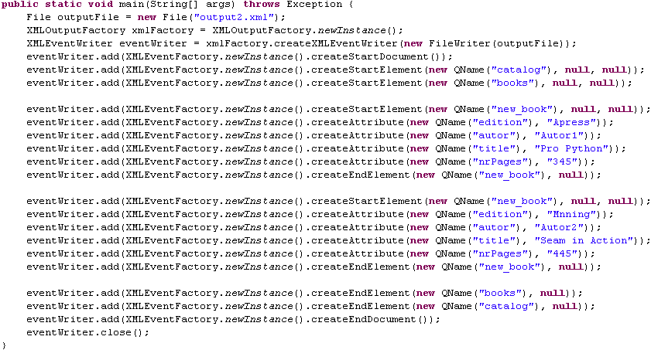
Streaming API for XML/Iterator API - Write

Slide 45
Xml Digital Signature API
Pachetul javax.xml.crypto a fost creat pentru semnaturi digitale XML(JSR 105)
Putem semna un document XML, nod DOM dintr-un mesaj SOAP, sau alta sursa XML. Va fi nevoie sa generam signatura XML cu un algoritm(cheie simetrica DSA, etc)‏
Interfata XMLSignature reprezinta un element XML semnat digital si poate fi creat cu ajutorul metodei newXMLSignature din clasa XMLSignatureFactory.
Interfata KeyInfo contine o lista de XMLStructure si este creata cu ajutorul lui KeyInfoFactory.
Interfata KeyValue contine o singura cheie publica care poate fi folosita pentru a valida semnatura.
Cheia publica o putem genera cu clasa KeyPairGenerator si obtinem un obiect KeyPair.
Pachetul javax.xml.crypto.dsig.dom contine clase specifice DOM pentru pachetul javax.xml.crypto.dsig.

Slide 46
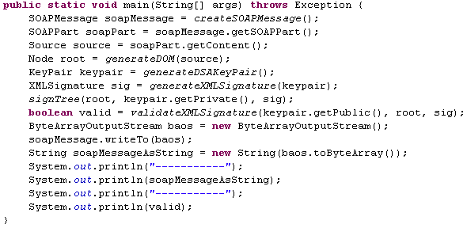
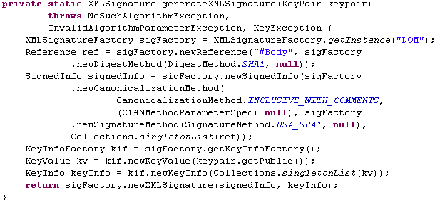
Xml Digital Signature API

Slide 47
WebService Metadata
Metadata WebService(JSR 181) furnizeaza un mecanism de adnotare a claselor si de dezvoltare a serviciilor web.
Sunt implicate 2 pachete: javax.jws si javax.jws.soap, defininduse doar enumeratii si adnotari.
@WebService identifica un serviciu web.
@WebMethod identifica o metoda dintr-un serviciu web.
@WebParam customizeaza parametrii trimisi la metoda serviciului web.
@WebResult customizeaza tipul intors.
@OneWay indica pentru o metoda ca are doar parametri de intrare si niciunul de iesire.
Enumeratia WebParam.Mode(IN, OUT, INOUT) indica directia parametrilor.
Tool-ul wsgen genereaza fisiere sursa dupa care le compileaza(ex: wsgen -cp . test.ws.HelloService -keep -verbose -wsdl -servicename {http://myhost}MyService). Fisierele generate sunt clasele Java, sursele, fisierul wsdl si schema xsd.
Pentru a testa aplicatia trebuie sa adaugam sursele generate intr-o aplicatie web (WAR)‏

Slide 48
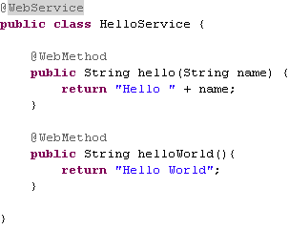
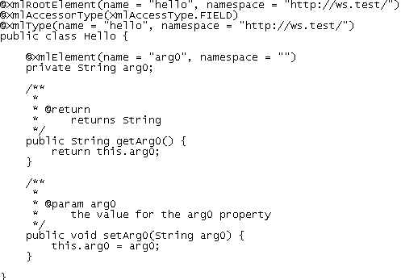
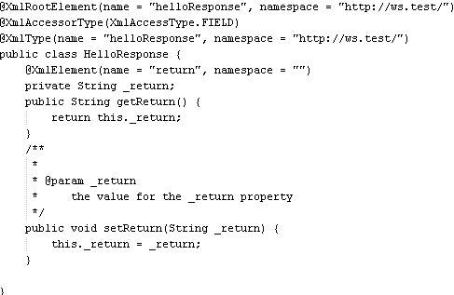
WebService Metadata
Hello.java
Hello.java
HelloResponse.java

Slide 49
JAX-WS API
JAX-WS inseamna Java API for XML Web Service. In JAX-WS un apel la procedura remote este reprezentat de un protocol XML cum este SOAP.
Specificatia SOAP defineste o structura fixa: envelopa, reguli de incodare, conventii pentru reprezentarea apelurilor la distanta si raspunsurile.
Programele client care apeleaza servicii web, comunica printr-un proxy cu serviciul. CU JAX-WS dezvoltatorul nu genereaza sau parseaza mesajele SOAP. Runtime-ul JAX-WS converteste apelurile si raspunsurile in mesaje SOAP.
Putem folosi wsgen pentru a genera clasele aditionale, fisierul WSDL si schema.
Pentru a crea clientul putem folosi tool-ul wsimport primind ca argument calea catre descriptorul serviciului web wsdl. In urma aceste comenzi se genereaza stuburile necesarii apelului catre servicul web(clasa service, etc)‏

Slide 50
SOAP
Pachetul javax.xml.soap contine clase care permit lucrul cu mesaje de tip SOAP(Simple Object Access Protocol).
Clasa MessageFactory este folosita pentru a crea obiecte de tip SOAPMessage. Un obiect de tip SOAPMessage consista intr-o serie de alte obiecte: SOAPPart, SOAPEnvelope, SOAPBody, SOAPHeader, acestea fiind in format XML.
In cadul unui mesaj SOAP putem include atasamente de natura non-XML, reprezentate de clasa abstracta AttachementPart. Cand folosim atasamente folosim mesaj SAAJ(SOAP with Attachement API for JAVA), care respecta standardul SOAP.
Clasa SOAPConnectionFactory este folosita pentru a crea conexiuni SOAPConnection.
Odata obtinut obiectul SOAPMessage putem apela metoda getSOAPPart ,pentru a obtine SOAPPart care contine SOAPEnvelope si SOAPBody.

Slide 51
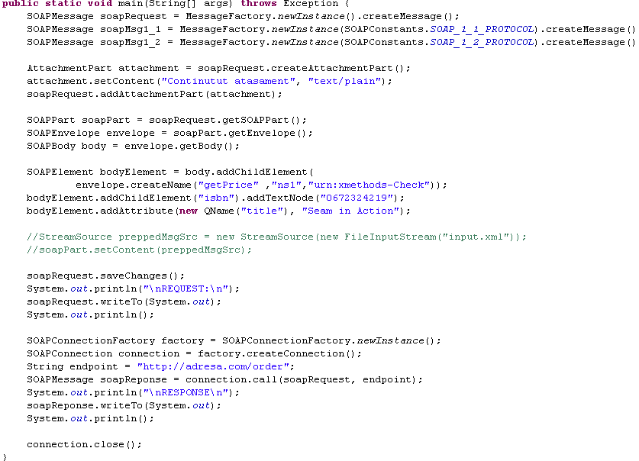
SOAP

Slide 52
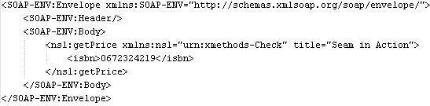
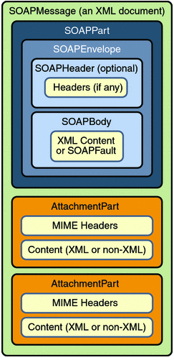
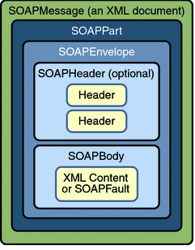
SOAP

Slide 53
Java Compiler API
Java CompilerAPI (JSR 199) a fost adaugat la Java 6, pachetul javax.tools. Erorile de compilare sunt trimise la fluxul standard de eroare(stderr) pentru a fi procesate in afara contextului programului compilat.
Pentru a invoca compilatorul Java din programele Java trebuie sa folosim interfata JavaCompiler, putand seta parametri de tipul: classpath, directorul destinatie, etc).
Implementarea interfetei JavaCompiler este obtinuta cu ajutorul lui ToolProvider, metoda getSystemJavaCompiler. JavaCompilerTool nu are nici o legatura cu clasa java.lang.Compiler care reprezinta un inlocuitor pentru o implementare compilator JIT(Just-In-Time).
Daca vrem sa lucram cu mai multe fisiere sursa este indicat sa folosim StandardJavaFileManager, putand diagnostica mesajele reportate prin DiagnosticListener(in caz de eroare la compilare sau warning-uri).
Interfata JavaCompiler.CompilationTask reprezinta un task de compilare planificat pentru viitor, task care poate fi pornit prin apelul metodei call.
Interfata JavaFileObject reprezinta o abstractizare a fisierelor sursa si clasa.

Slide 54
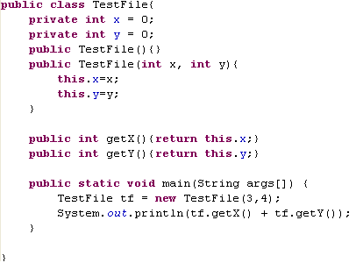

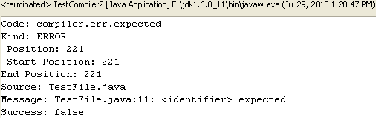

Java Compiler API
Cu JavaCompiler se poate compila clasa si rezultatul sa fie trecut in memorie, incarcat si executat prin reflexie.
TestFile.java
TestFile.java(cu o eroare)‏
Eroare generata de DiagnosticListener custom

Slide 55
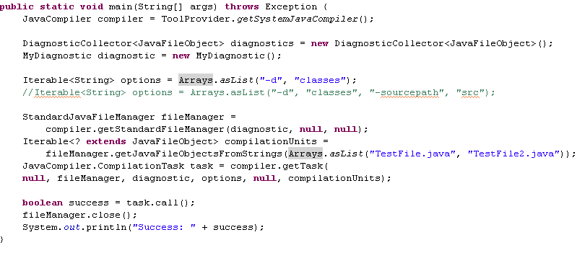
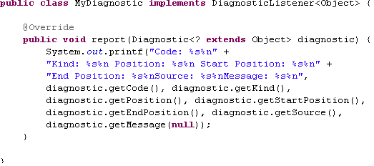
Java Compiler API

Slide 56
Common Annotations
In Java 5 au fost introduse adnotarile, printre care: @Deprecated, @SupressWarnings, @Override.
JSR 175 a introdus feature-ul de adnotari in Java 5, iar JSR 269 a introdus in Java 6 feature-ul de Pluggable Annotations API.
Pentru a standardiza procesul de creare de adnotari au fost adaugate un nou set meta adnotari.
Adnotarea @ConstructorProperties este folosita in conjuctie cu constructorul componentelor JavaBeans; este folositor cand folosim la un IDE librarii exterioare(third-party) si vrem sa aflam numele si ordinea argumentelor de la constructor.
In pachetul javax.management au fost adaugate: @DescriptorKey si @MXBean(se aplica interfetei care contine operatiile) pentru lucrul cu JMX.
Au fost adaugate o serie de adnotari in pachetul javax.xml.bind.annotation, javax.xml.ws pentru lucrul cu XML, JAXB, Servicii Web.

Slide 57
Common Annotations
Adnotarile comune fac parte din pachetul javax.annotation si contine adnotarile: @Generated, @PostConstruct, @PreDestroy, @Resource, @Resources.
@Generated este folosit pentru a marca tool-ul care a generat codul sursa si prezinta atributele: comments, date.
@PostConstruct este folosit asupra unei metode care necesita sa fie executata dupa ce se efectueaza o operatie de injectie a dependintelor pentru a efectua initializari.
@PreDestroy este folosit pentru a curata resursele la distrugerea de obiecte.
@Resource este folosit pentru marca resurse necesare intr-o aplicatie.
@Resources marcheaza o colectie de adnotari de tip @Resource.
Adnotarile din pachetul javax.annotations.processing sunt folosite pentru a adauga capabilitati de procesare: SupportedAnnotationsTypes, SupportedOperations si SupportedSourceVersion.
Mirror API reprezenta om odalitatea de procesare adnotari in Java 5.
Mirror API contine 2 parti: una pentru procesare(pachetul com.sun.mirror.apt) si o parte pentru modelare(pachetul javax.annotation.processing)‏

Slide 58
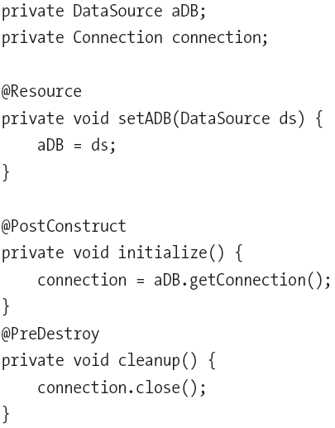

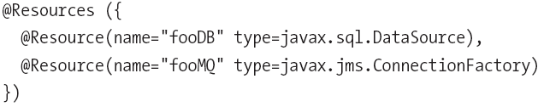
Common Annotations

Slide 59
Utilitare si imbunatatiri
Java 6 poate detecta probleme de tip: leakuri memorie, blocari de fire de executie(thread deadlock), referinte dirty, loopuri infinite.
jps afiseaza lista JVM-urilor active
jconsole: permite conectarea la aplicatii care folosesc servere JMX.
jmap: creaza un snapshot la ce se intampla in memorie la un anumit moment de timp.
jhat: utilitar care stie sa interpreteze resultatul(histograme) de la iesirea comenzii jmap.
jstack: realizeaza un snapshot cu toate firele de executie si ce contine in stiva lor.
jrunscript : utilitar folosit pentru executare script(de genul JavaScript)‏
jstat: afiseaza statistici de performanta pentru instrumentarea JVM-ului.

Slide 60
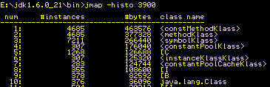
Utilitare si imbunatatiri
Folosire jmap

Slide 61



Utilitare si imbunatatiri
Folosire jhat

Slide 62

Utilitare si imbunatatiri
Folosire jstack

Slide 63

Viitorul?
Folositi strategie J2EE si/sau .NET?

Slide 64
Concluzii
Aplicatiile de tip client si/sau server sunt mai rapide
Prezinta imbuntatit suportul nativ 'look and feel' dealungul platformelor Linux, Solaris si Windows.
Este considerata prima platforma cu suport complet pentru Windows Vista.
Are incluse capabilitati de folosire JavaScript in aplicatii, deasemeni se poate adauga si folosi alte limbaje de script precum: Ruby, Python, Groovy.
Suportul pentru servicii web este facil, folosindu-se generatoare de cod client.
Contine implementare JDBC 4 imbunatatindu-se si suportul pentru datele in format XML.
Este inclus JavaDB cu JDK-ul care este free, usor de folosit.

Slide 65

Multumesc pentru atentie!

Slide 66
Bibliografie
http://en.wikipedia.org/wiki/Java_%28programming_language%29
http://download.oracle.com/docs/cd/E17802_01/webservices/webservices/docs/1.6/tutorial/doc/SJSXP3.html
Apress Java 6 Plaform Revealed 2006 – John Zukowski
http://download.oracle.com/docs/cd/E17802_01/webservices/webservices/docs/2.0/tutorial/doc/
http://download-llnw.oracle.com/javaee/5/tutorial/doc/bnbhg.html
http://java.sun.com/javase/6/docs/api/
http://www.javapassion.com/handsonlabs/javase6tools

Slide 67
Intrebari?

